Slide 1
湖南长顺项目管理有限公司
Hunan Changshun Project Management Co., Ltd.
————永远让客户满意

Slide 2
监理工作总结
总监理工程师：徐建设
万境财智中心工程

Slide 3
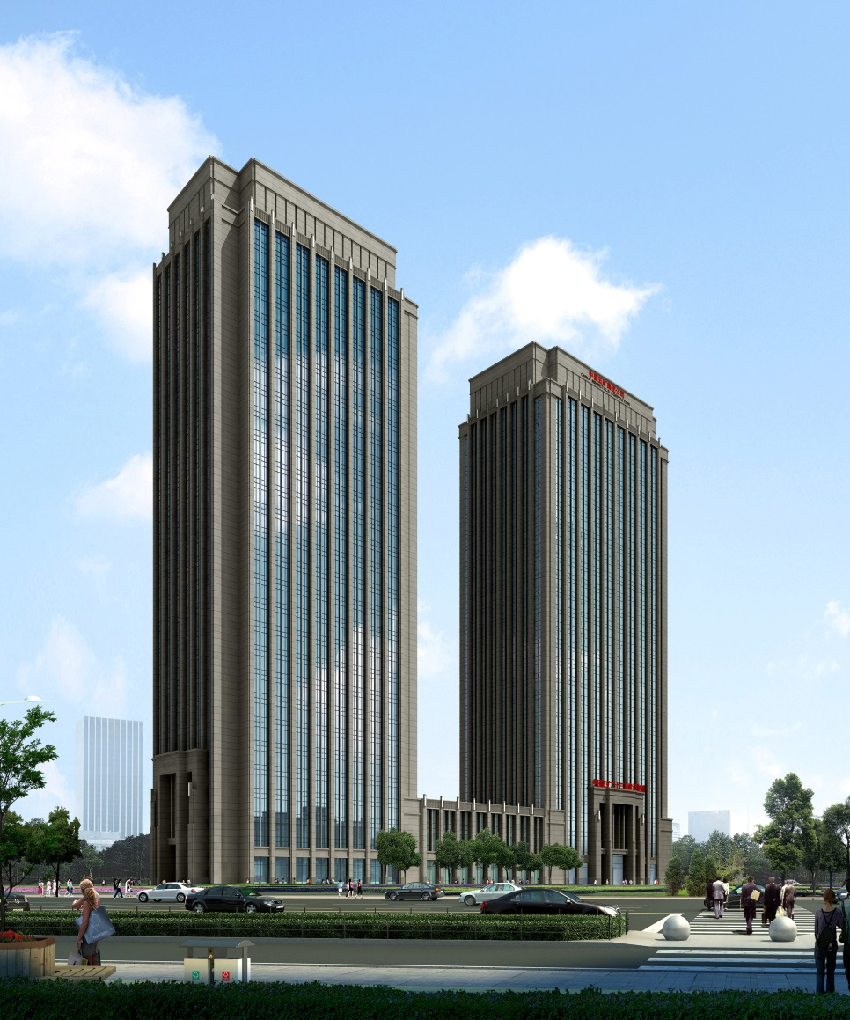
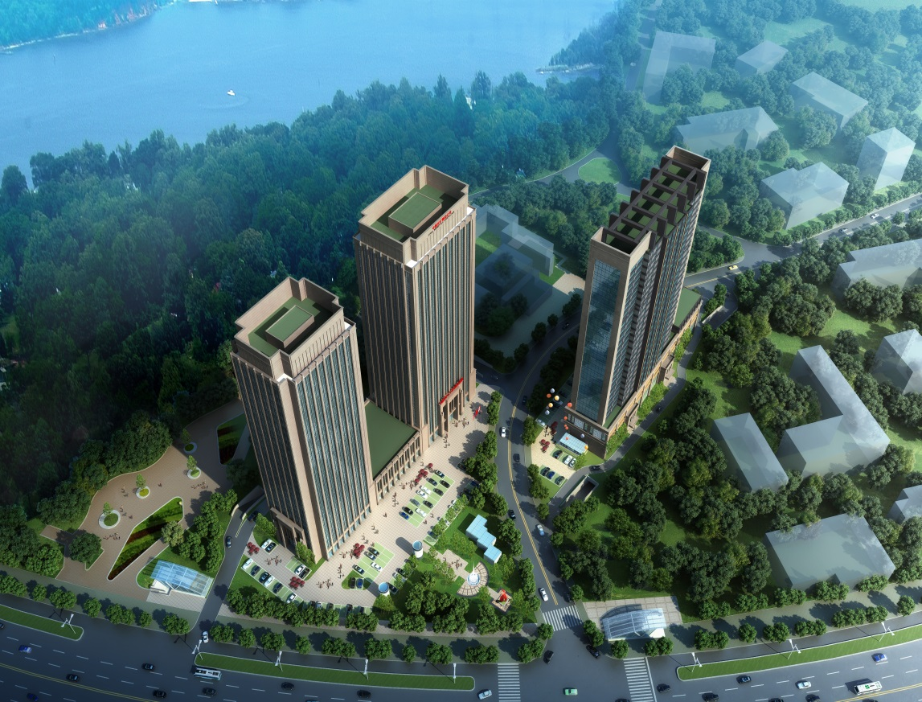
万境财智中心工程
效果图

Slide 4
一、工程概况
本工程为高层商用办公建筑，由A座、B座三层裙楼，地上26层、地下三层组成，位于长沙市雨花区湘府东路旁，圭塘河畔，毗邻省森林植物园，是一栋智能化，现代化办公大楼。总建筑面积为83783.27平方米；建筑总高度为99.97米。地下室为车库及设备用房等，总造价44269.26万元。主体结构为框架核心筒结构，主体结构混凝土强度为C30－C60，内外填充墙为加气砼砌块、页岩空心砖砌筑，混合砂浆砌筑（强度等级为M5.0），构造柱、预制小件（过梁）混凝土C2。

Slide 5
一、工程概况
屋面平屋面，SBS改性沥青卷材防水层3mm，挤塑板保温层30mm，细石混凝土C25防水层40厚。
户内为精装修。电梯前室为白色石材，电梯前室内墙处挂铝板和石材组合，吊顶为白色铝板； 外墙为石材幕墙和玻璃幕墙组合，窗为5+9A+5二层中空玻璃铝合金窗；室内地面为玻化砖，局部为实木地板；走廊吊顶为白色铝合板，室内吊顶为矿棉板。
排水工程：室内排水管和雨水管采用PVC管材安装。
节能工程: 聚苯挤塑板外墙保温，挤塑板保温隔热屋面、窗为5+9A+5 中空玻璃铝合金窗二层中空玻璃隔热保温层。

Slide 6
二、参建单位
建设单位：湖南东润房地产开发有限责任公司
监理单位：湖南长顺项目管理有限公司
设计单位：中冶南方工程技术有限公司
勘察单位：湖南省建筑设计院
承包单位：五矿二十三冶建设集团有限公司
质量监督单位：湖南省直属工程质量安全监督站

Slide 7

三、监理组织及监理制度
1. 监理组织
徐建设同志为总监理工程师， 桂云安、童新元、李敏、周宇坤、陈铁为现场监理工程师，组成五矿·万境财智中心工程项目监理部。

Slide 8
三、监理组织及监理制度
2. 监理制度
按照《建设工程监理规范》（GB 50319—2000）及相关文件的要求，在本项目建立了设计交底及施工图会审制度、工程质量验收报验制度、施工组织设计（方案）报审制度、开（复）工报审制度、进场原材料、成品及半成品、构配件检验及见证取样送检制度、隐蔽工程验收制度、工程质量检验制度、工程阶段性验收和竣工验收制度、保证资料核查制度、现场会议制度等。

Slide 9
四、监理工作开展情况
1. 施工准备阶段
监理人员于施工准备阶段全部进入施工现场，对本工程项目监理工作进行了规划和准备；对施工承包单位开工前的施工准备工作质量进行了检查，主要进行了如下工作：
审查了各方资质和资格；检查了各方制度的建立和落实情况；审查了施工组织设计及施工方案；检查了各项设施的准备情况； 参加了设计技术交底会议； 编制监理规划和监理细则；组织监理人员认真熟悉图纸；建立会议制度，并组织召开第一次工地例会进行监理工作交底。

Slide 10
四、监理工作开展情况
2. 施工阶段
①核查各方制度实施情况和现场施工人员到岗情况情况和现场施工技术管理人员的到岗到位情况；②督促施工单位对进入施工现场的原材料、半成品、成品等进行现场验收；
③对可能影响结构安全和使用功能的关键工序或部位的设置了质量控制点；
④对隐蔽工程和关键工序逐项进行核查验收签认；
⑤对混凝土、砌筑砂浆及钢筋接头按规定严格的执行了见证抽样送检制度；

Slide 11
四、监理工作开展情况
⑥对施工过程中出现的质量缺陷，监理人员针对出现的问题及时督促并帮助施工单位进行了纠正、处理；
⑦施工过程中，及时督促、指导施工单位作好施工技术资料的编制、收集和整理，同时，对形成的技术资料进行了核查签认；
⑧对涉及结构安全和使用功能的重要分部工程的抽样检测（验）进行了见证监测；
⑨组织召开了施工现场月例会、监理工作交底会。

Slide 12
四、监理工作开展情况
3. 质量验收工作情况
①督促施工单位在工程质量的验收前作好自检、互检工作
②参加检验批及分项工程的验收
③参加分部工程的验收
④在验收过程中，对不合格的工程项目或质量缺陷及时发整改通知并督促整改
⑤对施工单位的竣工报验申请进行审签
⑥参加建设单位组织召开的工程竣工验收会，并编写了工程施工监理总结。

Slide 13
五、工程施工质量验收情况
1. 地基基础工程质量情况
本基础工程为采用了人工挖孔桩、地下室结构形式为框架核心筒结构。基础主要原材料进场经验收达到合格标准；桩的桩端承载力、桩嵌嵌深度及桩的几何尺寸均满足设计要求；桩的轴线偏差、桩顶标高、桩身的垂直度偏差均在规范允许误差范围内；结构混凝土试件经检验评定均达到合格标准。
本基础分部划分为土方、模板、钢筋、混凝土、现浇结构等5分项工程，分项工程检验批质量验收记录265份，各分项工程及检验批质量经达到合格标准。
本分部工程在承包单位自检合格的基础上，经参建各方核查验收合格。

Slide 14
五、工程施工质量验收情况
2. 主体结构质量情况
本工程主体结构为框架剪力墙结构，主要原材料进场均经验收达到合格标准。
混凝土试件、钢筋焊接头、砂浆试件，均符合设计和验收规范要求。
湖南省建设工程检测中心对主体结构混凝土强度原位检测、箍筋间距检测，符合设计要求；
主体分部共划分六分项工程，共签认检验批验收记录378份，各分项工程及检验批经验收合格。
本分部工程在承包单位自检合格的基础上，经参建各方核查验收合格。

Slide 15
五、工程施工质量验收情况
3. 分部工程质量情况
①屋面防水工程达到合格标准。
②装饰装修分部经验收工程质量达到合格标准。
③给排水分部工程经验收工程质量达到合格标准。
④电气安装工程经验收质量达到合格标准。
⑤保温节能工程（外墙外保温、5+9A+5中空玻璃铝合金窗保温隔热、屋面保温隔热）经设计核算确认工程保温节能效果，达到设计要求。

Slide 16
五、工程施工质量验收情况
4、施工测量检查情况
①工程定位测量记录1份。已经规划办复测无误。
②轴线检查记录58份，其施工偏差均在规范允许偏差范围内。
③标高检查记录58份，其误差均在规范允许偏差范围内。
④垂直度检查记录58份，其误差均在规范允许偏差范围内。
⑤建筑物沉降观测，符合设计和规范要求。

Slide 17
六、分户检验情况
工程项目由建设单位组织监理、施工单位组成分户检验小组， 对建筑（结构）尺寸偏差及现浇楼板裂缝、门窗安装、墙面、地面和顶棚、防水工程、玻璃安装工程、建筑给排水工程建筑电气工程和通风空调工程等八个大项中相关项目进行了检验，工程每一检查单元检查项目的合格率均达到90%以上，检查点的尺寸误差均在允许偏差范围内，工程质量达到分户检验标准的要求，检验合格。分户检验记录相关责任人已签字认可。

Slide 18
七、对工程质量的综合评价意见
本工程于2013年03月15日开工，划分为基础、主体结构、装饰装修、屋面、给排水、电气安装、保温节能等7个分部39分项工程，共签认检验批验收记录178批次，施工过程中对各工序按检验批进行了验收，各分部分项工程经验收均达到了合格标准。
本工程消防单项验收已全部通过，工程质量控制资料完整，外观检查无影响结构安全和使用功能的质量缺陷，观感质量一般，按照《建筑工程施工质量验收统一标准》GB 50300-2001的规定，工程质量达到合格标准，符合工程竣工验收要求。

Slide 19
八、绿色建筑技术及在施工过程中获得荣誉
本栋建筑绿色建筑技术如下：
①建筑外遮阳技术（双层中空玻璃，内置中空百叶窗）； ②透水地面；③种植屋面；④立体停车库 （空中车位122个）；⑤地源热泵（130个井，有效深度13000米总换热量534.3KW）；⑥ 导光筒（13套导光筒，利用太阳光或白天自然光，通过导光筒内的光导纤维对地下室三层提供光源，再生能源每年节约用电量3416度）；⑦中水处理（年收集30042.03立方米，分质供水达26219.06立方米。中水系统采用分质供水系统，分别收集办公楼的优质杂排水和室外、屋面及场地雨水，经处理后供给车库冲洗，室外道路、广场和绿化浇洒，景观补水及各楼层卫生间冲厕用水）； ⑧电风量空调

Slide 20
在被评为鲁班奖工程之前，本项目还荣获了诸多殊荣：4项省部级工法、3项专利
湖南省新技术应用示范工程、湖南省优质工程、全国建设工程优秀项目管理成果奖、部级优秀QC成果一等奖一项
湖南省安全质量标准化示范工程、全国AAA级安全文明标准化工地、第三批全国建筑业绿色施工示范工程2014年获得了国家住房和城乡建设部颁发的“三星级绿色建筑设计标识证书”
2014年第一批省级工程质量常见问题专项治理观摩项目
2016年获湖南省芙蓉奖
九、本工程获荣誉

Slide 21
十、结束语
本工程项目的监理工作能够取得较好的效果，是我们始终贯彻了“严格监理、热情服务”的宗旨，严格、科学的贯彻、执行建设工程相关的法律法规、标准、规范；严格的遵守公正、诚信、科学的工作准则，以此取信于业主方和施工方，确保了此次监理工作的顺利进行。参建各方相互理解、相互配合、相互支持，是完成监理工作必不可少的外部条件，对此，我们十分感谢建设单位（业主）的对我们的信任和支持、感谢施工单位在工作上的配合和理解，使我们此次监理任务的得以顺利完成，对此表示感谢。

Slide 22

谢谢各位
湖南长顺项目管理有限公司
Hunan Changshun Project Management Co., Ltd.

